Slide 1
Мағжан Жұмабаев поэзиясындағы «от» сөзінің қолданысы
Секция:Қазақ әдебиеті
Орындаған:Жексенбай Жансая
Жетекшісі:Аскарова З.С.
Қазақ тілі мен әдебиет пәнінін мұгалімі

Slide 2
Мағжан Жұмабаевтың ауыр да ащы өмірі

Slide 3
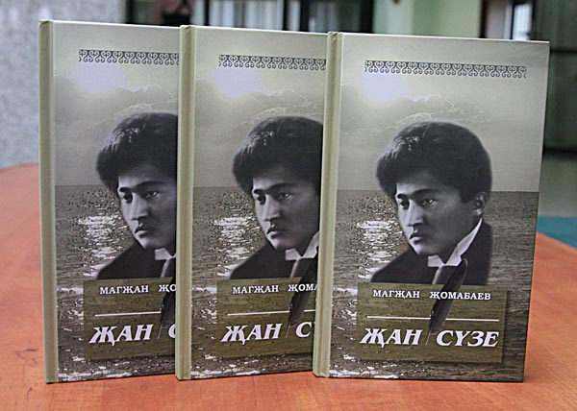
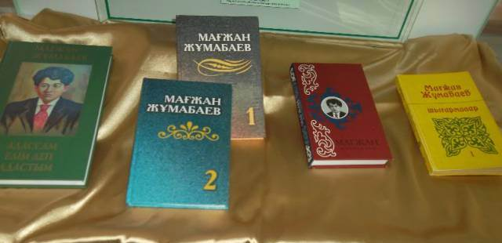
Шығармашылық жолыНДАҒЫ ақынның ТАЛАЙ АСУЛАРДЫ БАҒЫНДЫРУЫ

Slide 4
Мағжан Жұмабаевқа арналған пресс-досье

Slide 5
ПРЕСС-ДОСЬЕНІҢ ІШІНДЕГІ МӘЛЕМЕТ МОЛ ТҮРДЕ ТОЛТЫРЫЛҒАН:
Жұлдыз журналы 1999 жыл №8 шығарылым Мағжан Жұмабаев туралы-Ғаділша Қаһарманұлы мақала жазған.
Мәдениет.Қоғам.Тұлға журналы 2001 жыл №4 шығарылым.Мақаланың аты - «Мағжанның атымен жетістікке» деп аталған.
Ақиқат журналы 2006 жыл № 7 шығарылым.Гүльзия Пірәлиева тілші ақынның өмірі турылы баяндаған.
Ұлттық мұра газеті 2008 жыл №12 шығарылым.Мағжан Жұмабаевтың шығармашылығындағы махаббат философиясы.
Әдеби Сын 2003 жыл №8 шығарылым.Мағжанның әдемі ө
рген өнері жайлы – Ж.Боранбаев тілші жазған.
Егемен Қазақстан газеті 2003 жыл №3 шығарылым.Мақалада Мағжан Жұмабаеватың 110 жылдығы жайлы айтылған.
Қазақстан шындығы газеті 2002 жыл №5 шығарылым,және де 2004 жыл №3 шығарылым.
Ұлыны Ұлықтау журналы 2003 жыл №4 шығарылым
Тарихта қалған тұлған 2003 жыл №8 шығарылым
Ақмола шындығы 2003 жыл № 3 шығарылым.
Арқа Ажары газеті 2003 жыл №2 шығарылым.
Нива журналы 2003 жылы №10 шығарылым

Slide 6
«от» сөзінің асыл да астарлы мағыналары
Түркістан:
Тұранның тарихы бар отты желдей,
Заулаған қалың өрттей аспанға өрлей
Тұранның жері менен суы да жат,
Теңіздей терең,ауыр ой бергендей
Тұранға жер жүзінде жер жеткен бе?
Түрікке адамзатта ел жеткен бе?
Кең ақыл,отты қайрат,жүйрік қиял,
Тұранның ерлеріне ер жеткен бе?

Slide 7
Өлеңдерінен шабыт пен шатты келеді
Түркістан:
Тұранның билері бар Тарағайдай,
Сол биден Темір туған от боп ойнай.
От шашып жер жүзіне Ақсақ Темір,
Жарқ етіп,өте шыққан найзағайдай.
От боп ойнау-ауыспалы мағынада жазылған.
От шашу-идиомалық тіркес;Бөліп жаруға келмейтін және оның тұтас мағынасының құмамындағы сөздердің әрқайсысының лексикалық мағынасына байланысты тумаған сөздер.
Өлеңдегі от шашу сөзі-қазіргі кездегі фейерверк сөзіне антонимдік мағынада юолып тұр.

Slide 8
Тұранда түрік ойнаған ұқсап отқа,
Түріктен басқа от болып жан туып па?
Көп түрік енші алысып тарасқанда,
Қазақта қара шаңырық қалған жоқ па?
От-тура,яғни өз мағынасында айтылған.От болып-етістік тіркес.
Бетінен оты шықты-қатты ұялды,қысылды
Көкірегінде оты бар-саналы,ойлы
От болып жану-өзіңді жігерлендіру
Оты сөнген жан-құдер үзу
(антонимдік мағынас)
От сөзінің синонимдер қатарын айта кетсек:жалын,шоқ,леп

Slide 9
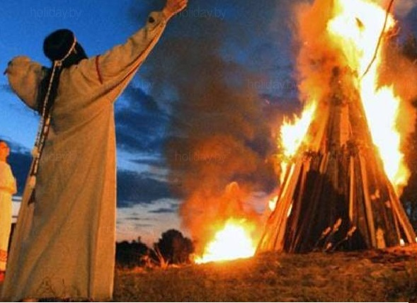
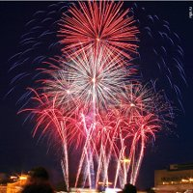
Түркі-тілдес халықтардың арасындағы оттың қасиеті
От-түркі халықтары үшін өте киелі болып саналған.Түркі-тектес халақтарда отқа табыну,отпен аластау,отқа құлшылық ету,от пен байланысты сан-алуан салт-дәстүрлері,әдет-ғұрыптары болған.

Slide 10
Мағжан Жұмабаевтың әдеби шығармаларыдағы «от» сөзінің мағынасы қазақ жастарына нені насихаттайды:
1.Көне түрік елдерінен келгенін,яғни біздің түп-тамырымызды нақтылайды.
2.Әдеби шығармаларында «от» сөзі өте мол және қайталанбайтын формада жазылған.
3.Өлең-жырларда «от» сөзінің қолданысы арқылы Мағжан Жұмабаевтың басты мақсаты қазақ халқының жас өрендерін отансүйгіштікке,елінің,жерінің қамын бірінші ретте ойлауын қалар еді деген пікірдемін.

Slide 11
Сіздердің назарларыңызға өзім өткізген сауалнамамды ұсынамын:

